Slide 1
第5章
数字签名技术
网络与信息安全Ⅰ
Notes:
欢迎辞

Slide 2
主要内容
1
数字签名
2
数字签名标准
3
其他签名
5

Slide 3
5.1 数字签名
数字签名（Digital Signature）是公开密钥体系加密技术发展的一个重要的成果。
消息认证可以保护消息交换双方不受第三方的攻击。 但是不能处理通信双方自身发生的互相攻击。

Slide 4
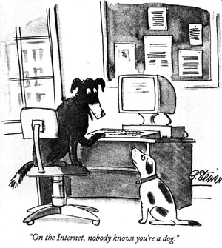
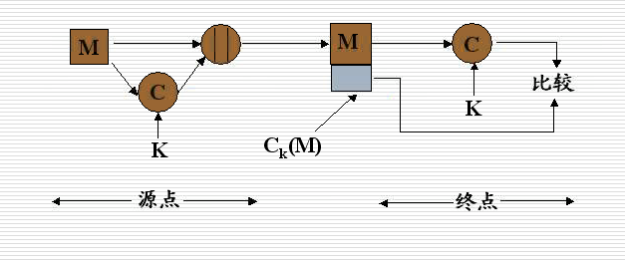
不可否认性的应用需求
网络通信中，希望有效防止通信双方的欺骗和抵赖行为。
  Y 伪造一个不同的消息，但声称是从 X 收到的；
  X可以否认发过该消息，Y 无法证明 X 确实发了该消息；
数字签名技术为此提供了一种解决方案。 它的作用相当于手写签名。
《纽约客》杂志一张颇为著名的漫画

Slide 5


Slide 6
手写签名的特征
签名是可信的
签名是不可伪造的
签名不可重用
签名后的文件是不可变的
签名是不可抵赖的

Slide 7
数字签名的特征
必须能够验证签名者、签名日期和时间；
必须能够认证被签的消息内容；
签名应能够由第三方仲裁，以解决争执。

Slide 8
手写签名和数字签名的区别
包含性：传统签名包含在文件中，是文件的一部分；数字签名是一个单独的文件，和信息分开。
验证方法：传统签名通过和档案上的签名副本进行对比；数字签名不会存有签名副本。
关系：传统签名对于签名和文件是一对多的关系；数字签名对于签名和文件是一对一的关系。
二重性：传统签名中已签名文件的副本可以和档案中的原始签名相区别；数字签名中除了时间因素外没有此种区别。

Slide 9
更进一步的要求
依赖性：签名必须是依赖于被签名信息来产生；
唯一性：签名必须使用某些对发送者是唯一的信息，以防止双方的伪造与否认；
可验性：必须相对容易识别和验证该数字签名；
抗伪造：伪造该数字签名在计算上是不可行的，根据一个已有的数字签名来构造消息是不可行的；对一个给定消息伪造数字签名是不可行的；
可用性：在存储器中保存一个数字签名副本是现实可行的。

Slide 10
数字签名的满足条件
数字签名必须是与消息相关的二进制位串；
签名必须使用发送方某些独有的信息，以防伪造和否认；
产生数字签名比较容易；
识别和验证数字签名比较容易；
伪造数字签名在计算上是不可行的；
保存数字签名的拷贝是可行的。

Slide 11
数字签名体制
一个数字签名体制应由以下部分组成：
  一个明文消息空间M：某字母表中串的集合；
  一个签名空间S：可能的签名集合；
  一个签名密钥空间K：用于生成签名的可能密钥集合；一个认证密钥空间K’：用于验证签名的可能密钥集合；
  一个有效的密钥生成算法；
  一个有效的签名算法s←Sign_{sk}(m) ；
  一个有效的验证算法Verify_{pk}(m,s)={True,False}。

Slide 12
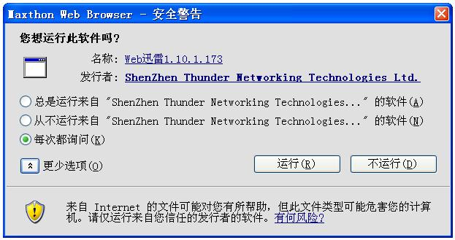
数字签名案例——软件防纂改
案例描述
从网上下载可执行的软件后，用户如何相信它是无害的呢？大公司的软件可以信赖。可是如果黑客用自己的软件冒充大公司的软件，或者篡改大公司的软件，企图危害用户时怎么办？

Slide 13
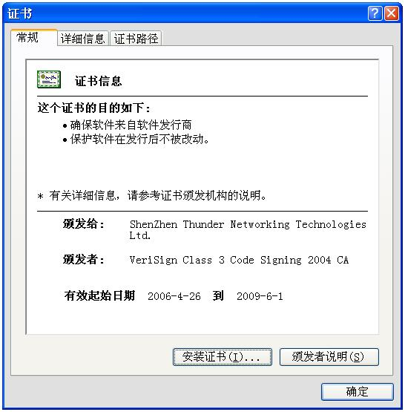
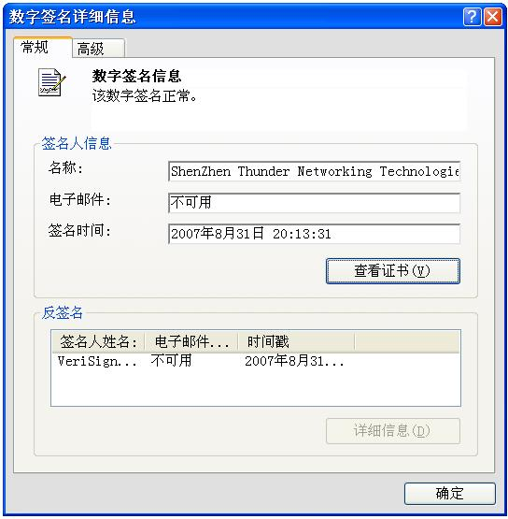
数字签名案例——软件防纂改
案例解决方案
这个问题利用数字签名可以解决。
软件发行者生成软件后，用私钥对软件签名，再把软件本身、签名结果、公钥证书制作成一个包发行。这样用户可以从公钥证书知道发行者的真实身份，经验证签名可以确定软件发行后有没有被篡改。

Slide 14
数字签名的解决方案
可分为两大类：
  直接数字签名方案；
  基于仲裁的数字签名方案。

Slide 15
直接数字签名
实现比较简单，在技术上仅涉及到通信的源点X和终点Y双方。
终点Y需要了解源点X的公开密钥K_{ux。}
发送方A可以使用其私有密钥K_{Rx}对整个消息进行加密来生成数字签名。
更好的方法是使用K_{Rx}对消息的散列码进行加密来形成数字签名。

Slide 16
直接数字签名
消息
消息
消息
散列
函数
加密后的摘要
加密后的摘要
散列
函数
摘要
比 较
摘要
A的公钥
解密
算法
解密后
的摘要
A的私钥
加密
算法
加密后的摘要
A
B

Slide 17
直接数字签名的安全性
方案的安全性依赖于发送方X私有密钥的安全性。
  发送方可以声称自己的私有密钥丢失或被盗用，而否认其发送过某个报文。
改进：每个签名报文中包含一个时间戳。
  问题：
    X 的私有密钥确实在时间 T 被窃取；
    攻击者窃取 X 的密钥后，则可能发送带有 X 的签名报文，附上一个等于 T 的时间戳，接受者无法判别。

Slide 18
基于仲裁的数字签名
通过引入仲裁来解决直接签名方案中的问题。
仲裁者必须是一个所有通信方都能充分信任的仲裁机构。
基本工作方式（假定用户X和Y之间进行通信）：
  每个从X发往Y的签名消息首先被送给仲裁者A；
  A检验该报文及其签名的出处和内容，然后对报文注明日期，并附加上一个“仲裁证实”的标记发给Y。

Slide 19
基于仲裁的数字签名--对称密钥加密方式(1)
发送方X和仲裁A共享一个密钥K_{ax} 。A和Y共享密钥K_{ay}。
数字签名由X的标识符ID_{x}和消息的散列码H(M)构成 ，用密钥K_{ax}进行加密。
过程：
  (1)X → A ：M‖E_{Kax}( ID_{x}‖H(M) )。
  (2)A → Y ：E_{Kay}( ID_{x}‖M‖E_{Kax}( ID_{x}‖H(M) )‖T )。
  (3) Y存储报文M及签名。

Slide 20
基于仲裁的数字签名--对称密钥加密方式(1)
当发生争端时解决方式
  Y → A ：E_{Kay}( ID_{x}‖M‖E_{Kax}( ID_{x}‖H(M) ) )。
  仲裁A可用K_{ay}恢复出ID_{x} 、M及签名，然后再用K_{ax}对签名解密并验证其散列码。

Slide 21
基于仲裁的数字签名--对称密钥加密方式(1)
特点：
  Y 不能直接验证 X 的签名。
  双方都需要高度相信 A
    Y 相信 A 已对消息认证，X 不能否认其签名；
    X 信任 A 没有暴露 K_{xa}，无人可伪造 签名；
    双方都信任 A 处理争议是公正。
  问题：
    报文 M 明文传送给A，有可能被窃听。

Slide 22
基于仲裁的数字签名--对称密钥加密方式(2)
明文加密的方案（仲裁方不能阅读消息）
  假定X和Y共享密钥K_{xy}。X用K_{xa}对其标识、用K_{xy}加密后的消息的hash值产生签名，然后将其标识、用K_{xy}加密后的消息和签名发送给A。
  (1)X → A ：ID_{x}‖E_{Kxy} (M)‖E_{Kax}( ID_{x}‖H (E_{Kxy}(M)) )。
  (2)A → Y ：E_{Kay}( ID_{x}‖E_{Kxy} (M)‖E_{Kax}( ID_{x}‖H (E_{Kxy}(M))‖T )。

Slide 23
基于仲裁的数字签名--对称密钥加密方式(2)
特征：
  X 与 Y 之间共享密钥 K_{xy} 。
  签名的构成：ID_{x} 和消息密文的散列码用 K_{xa} 加密。
  签名的验证：A 解密签名，用散列码验证消息。
    A 只能验证消息的密文，而不能读取其内容。
  A 将来自 X 的所有信息加上时间戳并用 K_{ay} 加密后发送给Y 。
问题：
  A 和发送方 X 联手可以否认签名的信息。
  A和接收方 Y 联手可以伪造发送方 X 的签名。

Slide 24
基于仲裁的数字签名—公开密钥加密方式
特点：仲裁者看不见消息的内容。
过程：
  X 对消息 M 进行两次加密。
  经过双重加密后，报文 M 只有 Y 能够阅读，A 不能读取
  X→A： ID_{x} || E_{KRx} [ ID_{x} || E_{KUy} [ E_{KRx}(M) ] ]
  A 能进行外层的解密，从而证实报文确实是来自 X 的
    因为只有 X 拥有K_{Rx} 。
  验证后 A 向 Y 发送用 K_{Uy} 加密的报文，其中包括时间戳 T
  A→Y： E_{KRa} [ ID_{x} || E_{KUy} [ E_{KRx}(M) ] || T]

Slide 25
基于仲裁的数字签名—公开密钥加密方式
优点：
  通信各方之间无须共享任何信息，从而避免了联手作弊；
  只要 K_{Ra} 安全，则不会出现伪造 A 发送的消息；
  消息的内容是保密的，包括对 A 在内。

Slide 26
RSA签名方案
数字签名过程：设厂长使用RSA密码体制，厂长的加密密钥为e，是公开的，解密密钥为d，只有厂长本人知道，则：
(1) 将附上数据 x 的合同发给厂长；
(2) 厂长用解密密钥对数据 x 作运算y=D_{k}(x)，结果为厂长的数字签名；
(3) 用厂长的公开加密密钥e作运算x′=E_{k}(y)，如果x′=x，则可证实厂长的签名为真；否则为假。因为E_{k}(D_{k}(x))≡D_{k}(E_{k}(x))≡x(modn)，而D_{k}是唯一的且只有厂长本人知道。

Slide 27
RSA签名方案
设p与q是两个不同的素数，n=pq， ϕ(n)=(p-1)(q-1)。任取一个与n互素且小于n的数 e，由de≡1(mod ϕ(n))求得唯一的解d，1<d<n。公开 n 与 e，保密值 p，q 和 d。对∀x∈Z_{n}，定义签名算法S(·)为S(x)≡x^{d}(modn)；对∀y∈Z_{n}，定义验证算法V(·)为V(y)≡y^{e}(modn)，则签名为真的充要条件是V(S(x))≡x(modn)。由于d只有签名者一人知道，因此只有他能给出真的签名。

Slide 28
El Gamal Signature Scheme
ElGamal 加密算法是不可交换的
存在一个相关的签名算法
安全性是基于计算离散对数的困难性
方案的密钥生成是相同的:
有个共享的素数 p, 公开的本原根 a
每个用户选择一个随机数作为私钥 x
计算各自的公开密钥: y = a^{x} mod p
公钥是 (y,a,p)
私钥是 (x)

Slide 29
El Gamal 签名方案的使用
签名消息 M:
选择随机数 k, GCD(k,p-1)=1
计算 K = a^{k}(mod p)
用 Euclidean (inverse) 扩展算法求 S:
M = x.K + k.S mod (p-1); 即求
S = k⁻¹(M - x.K) mod (p-1)

Slide 30
El Gamal 签名方案的使用
签名是 (K,S)
k 应该被销毁
同ElGamal 加密方案， 签名信息也是消息的2倍
验证 (K,S) 是 对M的签名:
y^{K}.K^{S}mod p = a^{M}mod p

Slide 31
ElGamal 签名方案举例
取 p=11, g=2 ;选择私钥 x=8;计算: y = a^{x} mod p = 2⁸ mod 11 = 3 ;公钥是: y=3,g=2,p=11 ;对 M=5 签名：选择随机数 k=9;确定 gcd(10,9)=1
计算: K = a^{k} mod p = 2⁹ mod 11 = 6
解: 5 = 8.6+9.S mod 10;
因此 S = 9.(5-8.6) = 3 mod 10
签名是 (K=6,S=3) ;要验证签名, 确认:3^{6.}6³ = 2⁵ mod 11
3.7 = 32 = 10 mod 11

Slide 32
利用椭圆曲线密码实现数字签名
一个椭圆曲线密码由下面的六元组描述：
T=<p,a,b,G,n,h>
其中，p为大于3素数，p确定了有限域GF（p）；元素a,b∈GF(p),a和b确定了椭圆曲线；G为循环子群E₁的生成元，n为素数且为生成元G的阶，G和n确定了循环子群E₁。
y²=x³+ax+b mod p

Slide 33
利用椭圆曲线密码实现数字签名
d为用户的私钥，公开钥为Q点，Q=dG 。
1、产生签名
选择一个随机数k，k∈{1,2,···,n-1}；
计算点R（x _{R} ,y _{R}）=kG，并记 r= x _{R} ；
利用保密的解密钥d计算：
s＝(m－dr)k⁻¹ mod n ；
以<r,s>作为消息m的签名，并以<m, r, s>的形式传输或存储。

Slide 34
利用椭圆曲线密码实现数字签名
2、验证签名
计算s⁻¹ mod n；
利用公开的加密钥 Q 计算 U（x_{U} , y _{U}）= s⁻¹(mG-rQ)；
如果x_{U} =r，则<r,s>是用户A对m的签名。
证明：因为s＝(m –dr) k⁻¹ mod n ，所以
s⁻¹=(m–dr)⁻¹ k mod n，
所以U（x_{U}, y_{U}）=(m –dr)⁻¹ k （mG- rQ）
=(m –dr)⁻¹ （mkG- krdG）= (m –dr)⁻¹ (mR- rdR)
=(m –dr) ^{–1} R（m-dr）=R（x _{R} ,y _{R}）。
所以 x _{U} =x _{R}=r .

Slide 35
利用椭圆密码实现数字签名
3、椭圆曲线密码签名的应用
2000年美国政府已将椭圆曲线密码引入数字签名标准DSS。
安全，密钥短、软硬件实现节省资源等特点。

Slide 36
数字签名标准
由NIST1991年公布
1993年公布修改版
美国联邦信息处理标准FIPS PUB 186
签名长度320bit
只能用于数字签名，不能用于加密

Slide 37

DSS的基本方式
M
||
M
H
SK_{A}
PK_{A}
比较
H
E
D
RSA签名
M
M
H
全局公开钥
||
PK_{G}
SK_{A}
s
PK_{G}
PK_{A}
H
Sig
r
Ver
K
比较
DSS签名
随机数

Slide 38
数字签名算法DSA
算法描述:
(a) 全局公钥( p, q, g )
p：是2^{L-1} < p < 2^{L}中的大素数，512 ≤ L ≤ 1024，按64 bits递增；
q：(p－1)的素因子，且2¹⁵⁹ < q < 2¹⁶⁰，即字长160 bits；
g：= h^{(p-1)/q} mod p，且1< h < (p－1)，使^{(p-1)/q} mod p >1。
(b) 用户秘密钥 x：x为在0<x<q内的随机数。
(c) 用户公钥 y：=g ^{x} mod p。
(d) 用户每个消息用的秘密随机数k：在0<k<q内的随机数

Slide 39
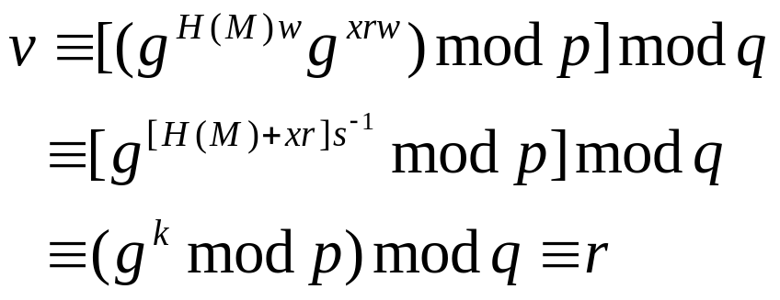
数字签名算法DSA
(e) 签名过程：对消息M∈M=Z_{p}*，其签名为S=Sig_{k}(M, k)=(r, s)，S∈S=Z_{q}×Z_{q},
r≡(g^{k} mod p) mod q
s≡[k⁻¹ (h(M)＋xr)] mod q
(f) 验证过程：计算
w=s ⁻¹ mod q ; u₁ =[H(M)w] mod q ;
u₂=rw mod q ; v=[(g^{u1}y^{u2}) mod p] mod q。
Ver(M, r, s)=真 ⇔ v=r

Slide 40
数字签名算法DSA
例：利用DSA签名方案完成签名。
发送方密钥的生成：
1）发送方选择素数p=124540019，q=17389，满足q整除（p-1）；
2）选择h=110217528，计算g=h⁷¹⁶²modp=10083255;
3）选择随机数私钥x=12496， 满足0<x<q，计算y：=g ^{x} mod p=10083255¹²⁴⁹⁶mod124540019=119946265；
签名生成：
1）选择随机数k=9557，计算r=(g ^{k} mod p)modq=(10083255⁹⁵⁵⁷mod124540019)mod17839=34;

Slide 41
数字签名算法DSA
2）计算k⁻¹modq=7631,并利用设定好的散列函数h(m)=5246;
3）计算s=7631*{5246+12496*34}modq=13049,则得到签名(r,s).
验证签名：
1）接收方计算w=s⁻¹modq=1799;
2）计算u₁=w*h(m)modp=5246*1799mod17839=12716;
u₂=rwmodp=34*1799mod17839=8999;
3)再计算v=(g^{u1}y^{u2}mod)modq=34
因为v=r，所以接受签名。

Slide 42
盲签名
在普通数字签名中，签名者总是先知道数据的内容后才实施签名，这是通常的办公事务所需要的。但有时却需要某个人对某数据签名，而又不能让他知道数据的内容。称这种签名为盲签名（Blind Signature）。在无记名投票选举和数字货币系统中往往需要这种盲签名，
盲签名在电子商务和电子政务系统中有着广泛的应用前景。

Slide 43
盲签名
盲签名与普通签名相比有两个显著的特点：
①签名者不知道所签署的数据内容；
②在签名被接收者泄露后，签名者不能追踪签名。即：如果把签名的数据给签名者看，他确信是自己的签名，但他无法知道什么时候对什么样的盲数据施加签名而得到此签名数据。

Slide 44
盲签名
接收者首先将待签数据进行盲变换，把变换后的盲数据发给签名者。
经签名者签名后再发给接收者。
接收者对签名再作去盲变换，得出的便是签名者对原数据的盲签名。
这样便满足了条件①。要满足条件②，必须使签名者事后看到盲签名时不能与盲数据联系起来，这通常是依靠某种协议来实现的。

Slide 45
盲签名
盲签名原理图：
数据
盲签名
盲变换
签名
去盲变换

Slide 46
盲签名
1、RSA盲签名
A B
① A对消息M进行盲化处理：他随机选择盲化整数 k,1<k<M ，并计算
T＝M(k) ^{e} mod n 。
② A把T发给B。
③ B对T签名：
T ^{d} =(Mk ^{e} ) ^{d} mod n
=(M) ^{d} k mod n
M

Slide 47
盲签名
1、RSA盲签名
④ B把他对T的签名发给A。
⑤ A通过计算得到B对M的签名。
S＝T ^{d} /k mod n
＝M^{d} mod n
正确性证明：
因为T ^{d} =( Mk ^{e}) ^{d} =M^{d} k mod n ，所以
T ^{d} /k=M^{d} mod n ，而这恰好是B对消息M的签名。

Slide 48
盲签名
盲签名在某种程度上保护了参与者的利益，但不幸的是盲签名的匿名性可能被犯罪份子所滥用。为了阻止这种滥用，人们又引入了公平盲签名的概念。公平盲签名比盲签名增加了一个特性，即建立一个可信中心，通过可信中心的授权，签名者可追踪签名。

Slide 49
盲签名
2、双联签名
双联签名是实现盲签名的一种变通方法。它利用协议和密码将消息与人关联起来而并不需要知道消息的内容。从而实现盲签名。
双联签名采用单向HASH函数和数字签名技术相结合，实现盲签名的两个特性。

Slide 50
特殊数字签名
代理签名：指签名人将其签名权委托给代理人，由代理人代表他签名的一种签名。
多重签名：由多人分别对同一文件进行签名的特殊数字签名。
群签名：由个体代表群体执行签名，验证者从签名不能判定签名者的真实身份，但能通过群管理员查出真实签名者。
环签名：一种与群签名有许多相似处的签名形式，它的签名者身份是不可跟踪的，具有完全匿名性。

Slide 51
特殊数字签名
前向安全签名：主要是考虑密钥的安全性，签名私钥能按时间段不断更新，而验证公钥却保持不变。攻击者不能根据当前时间段的私钥，推算出先前任一时间段的私钥，从而达到不能伪造过去时间段的签名，对先前的签名进行了保护。
双线性对技术：它是利用超奇异椭圆曲线中Weil对和Tate对所具有的双线性性质，构造各种性能良好的数字签名方案。

